Slide 1

Preencha com a data e horário
da sua apresentação
XX/SET ÀS XXH
EU SOU AUTOR
Confira no próximo slide como incluir a sua foto

Slide 2
Preencha com a data e horário
da sua apresentação
XX/SET ÀS XXH
EU SOU AUTORA
Confira no próximo slide como incluir a sua foto

Slide 3
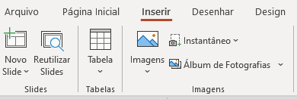
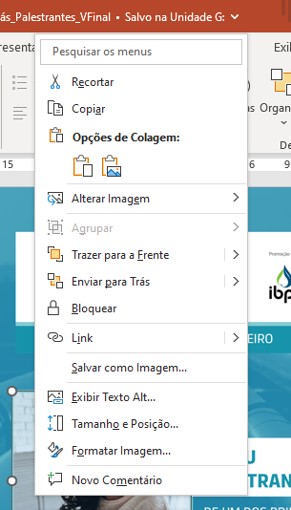
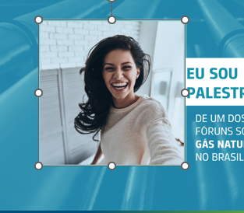
1
Clique em “Inserir” no menu e depois em “Imagens”.
2
3
Selecione a imagem que você deseja incluir e clique em “Abrir”.
Depois dimensione a imagem no tamanho para encaixar na moldura, clicando e ajustando nos pontos que aparecem.
Depois clique com o botão direito
na imagem e clique em
“Enviar para Trás”.

